Slide 1
Umjetnost MODERNIZAM
Lorena Hršak, 7.a

Slide 2
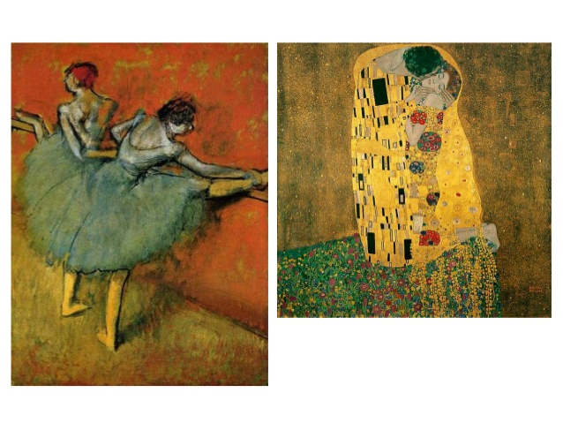
Modernizam
Modernizam
Pokret u umjetnosti
Pojavljuje se potkraj XIX. stoljeća
Više se ne oslanja na prošlost

Slide 3
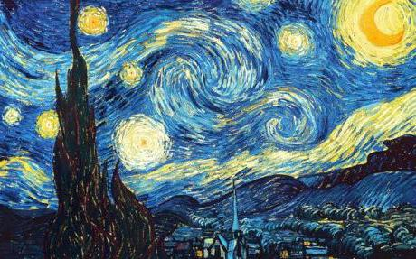
Modernisti
Svojim djelima stalno iznova tumače stvarnost
Umjetnički uspjeh nije umijeće, već nove ideje
Van Goghove slike doprinjele
su temeljima modernizma

Slide 4
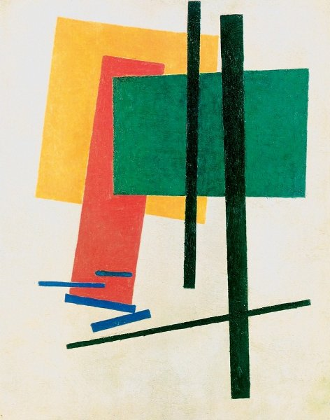
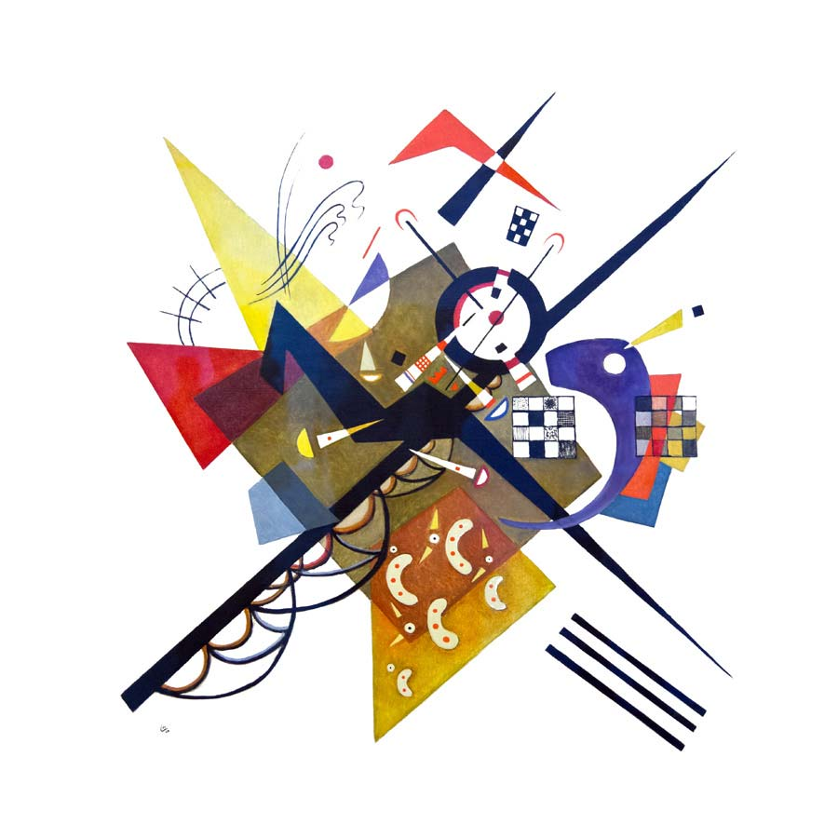
U svijetu
Kazimir Maljevič i Vasilij Kandinsky
bili su začetnici modernog apstraktnog slikarstva
moderno apstraktno slikarstvo – prekid tradicije, prikaz stvarnosti

Slide 5
U Hrvatskoj
Modernisti se razlikuju od zapadnoeuropskih modernista
Naglasak se stavlja na domoljublje

Slide 6
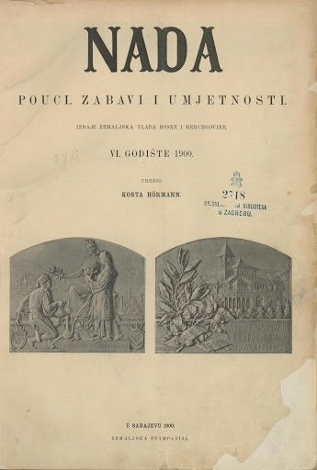
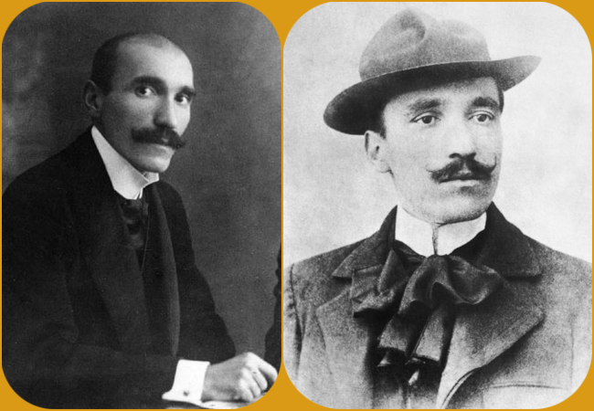
Hrvatski pisci
Antun Gustav Matoš

Slide 7
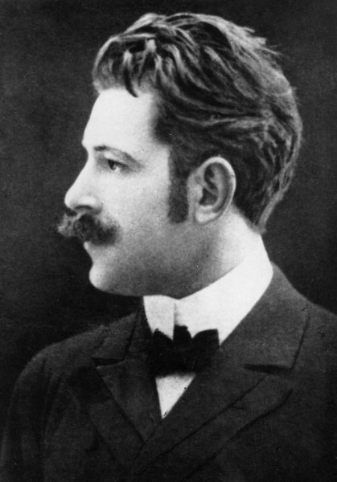
Hrvatski pisci
Vladimir Vidrić
Sudjelovao na paljenju mađarske zastave 1895.

Slide 8
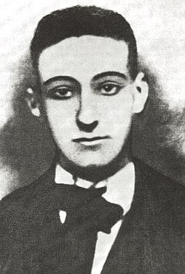
Hrvatski pisci
Janko Polić Kamov

Slide 9
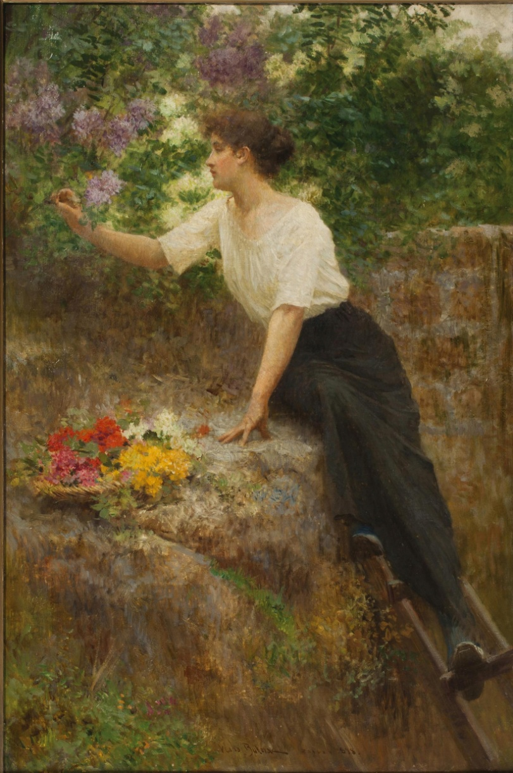
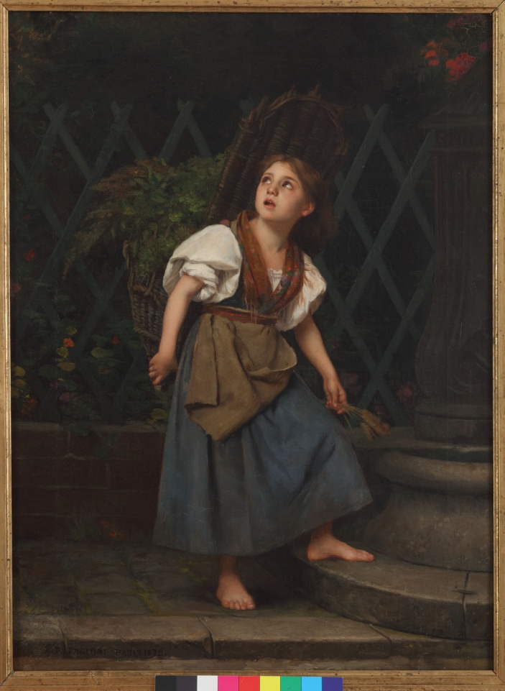
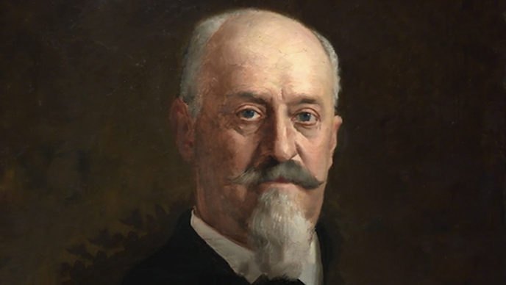
Hrvatski slikari
Vlaho Bukovac

Slide 10
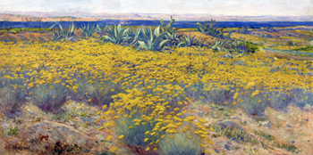
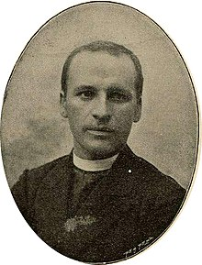
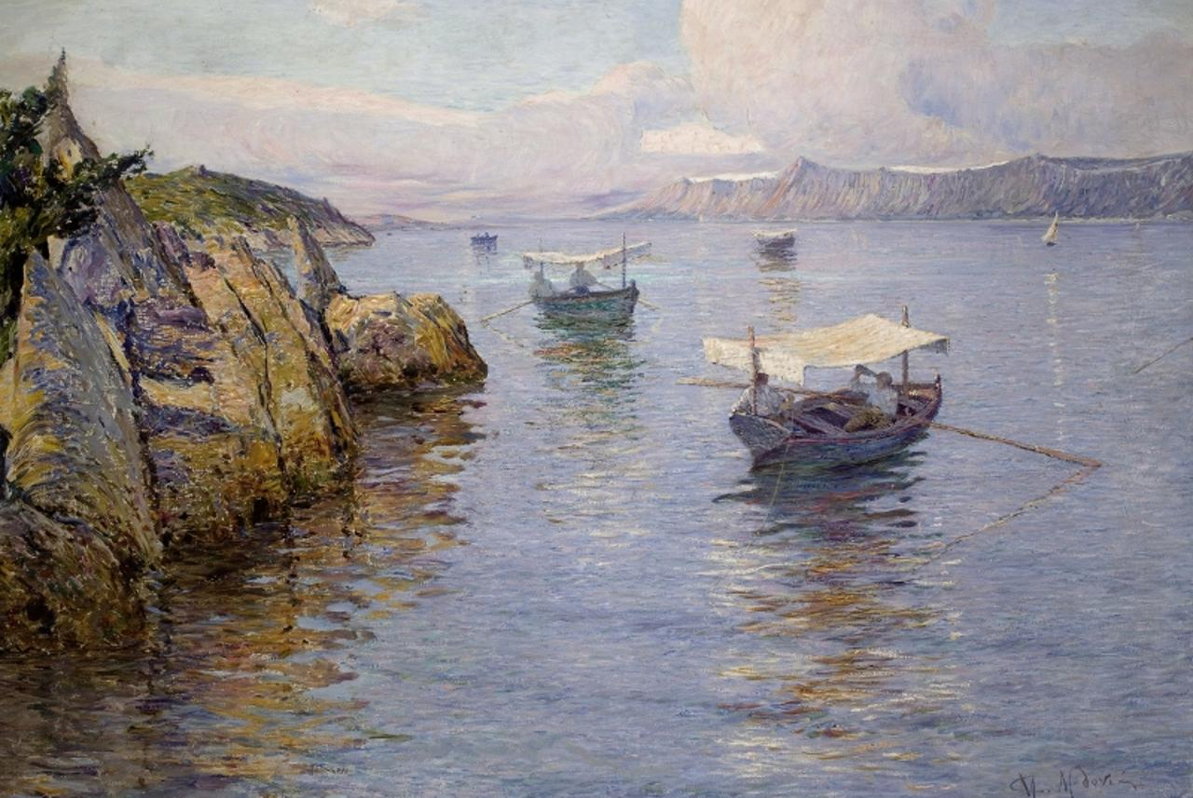
Hrvatski slikari
Celestin Medović

Slide 11
KRAJ
Korišteni izvori: udžbenik
Za slike:internet

